Slide 1



Slide 2
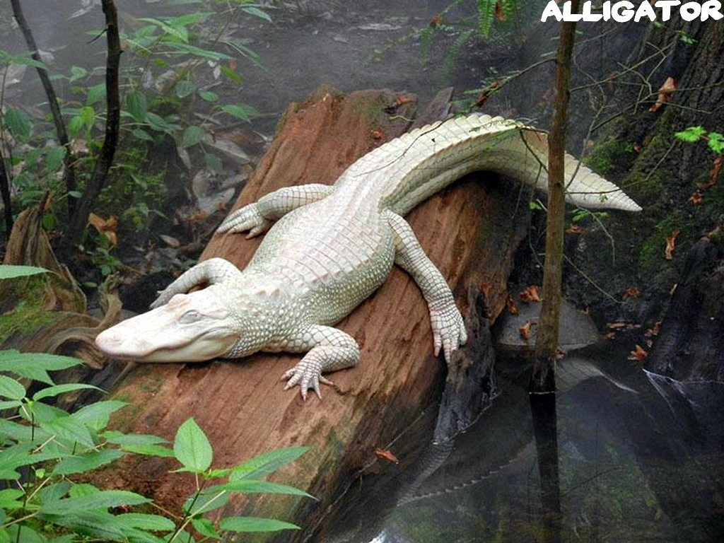

Slide 3
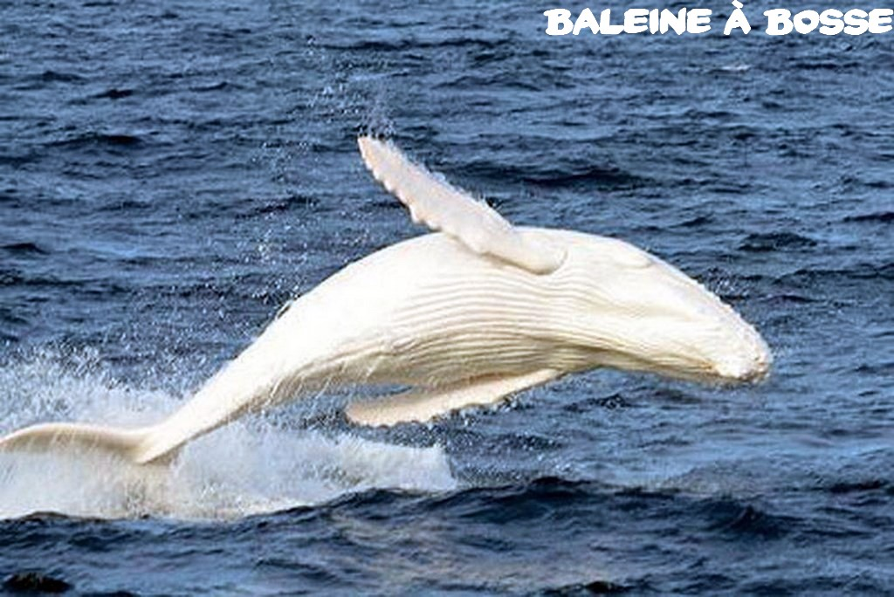

Slide 4
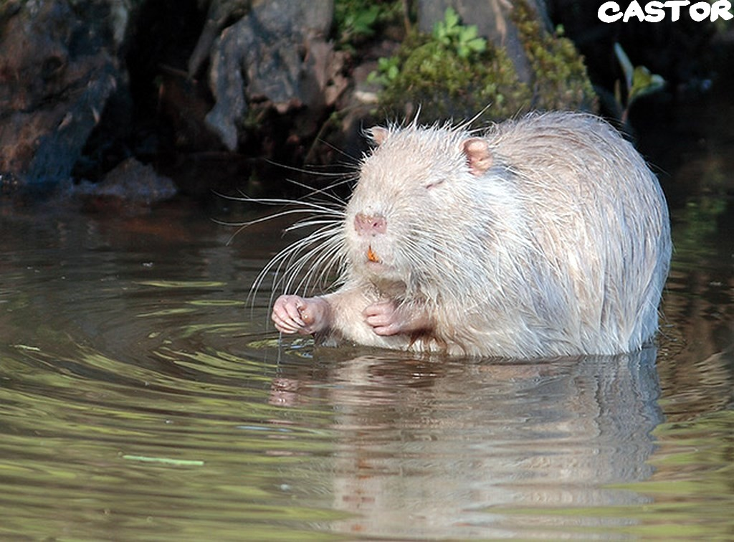

Slide 5
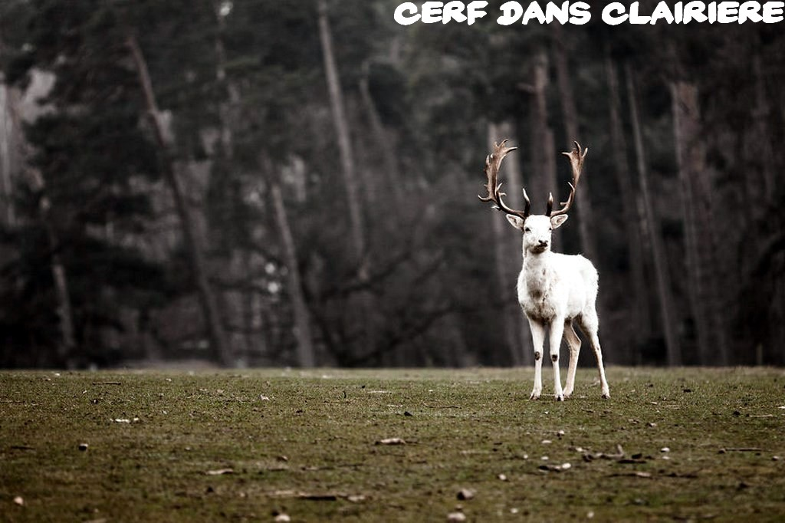

Slide 6
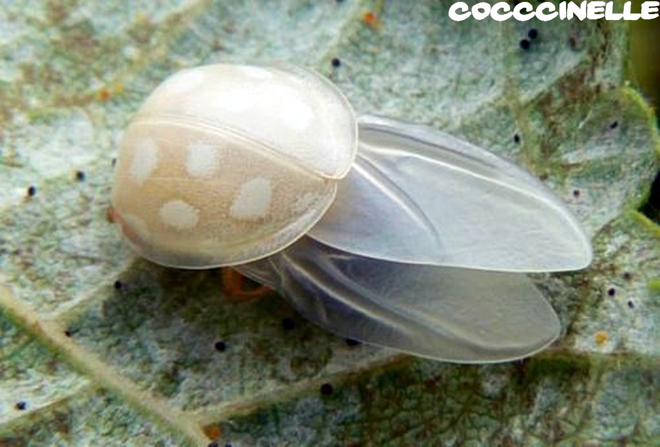

Slide 7
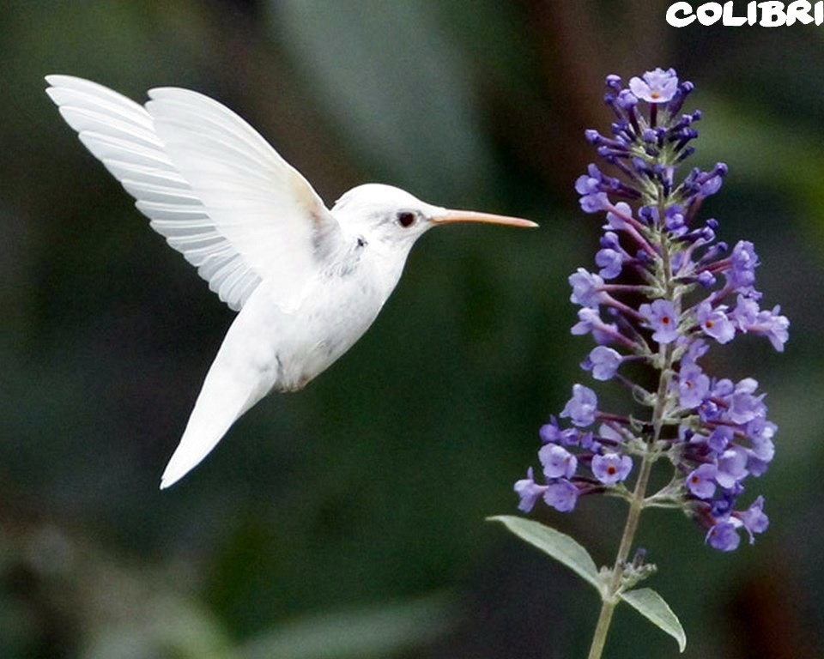

Slide 8
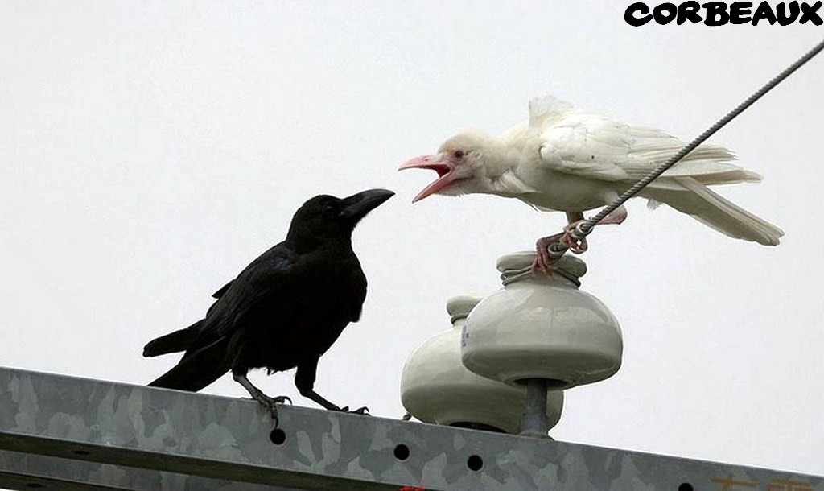

Slide 9
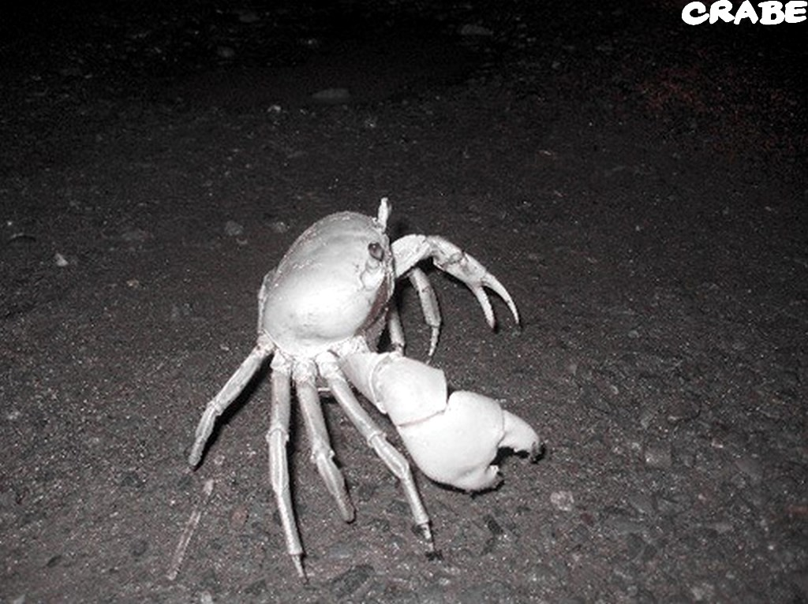

Slide 10
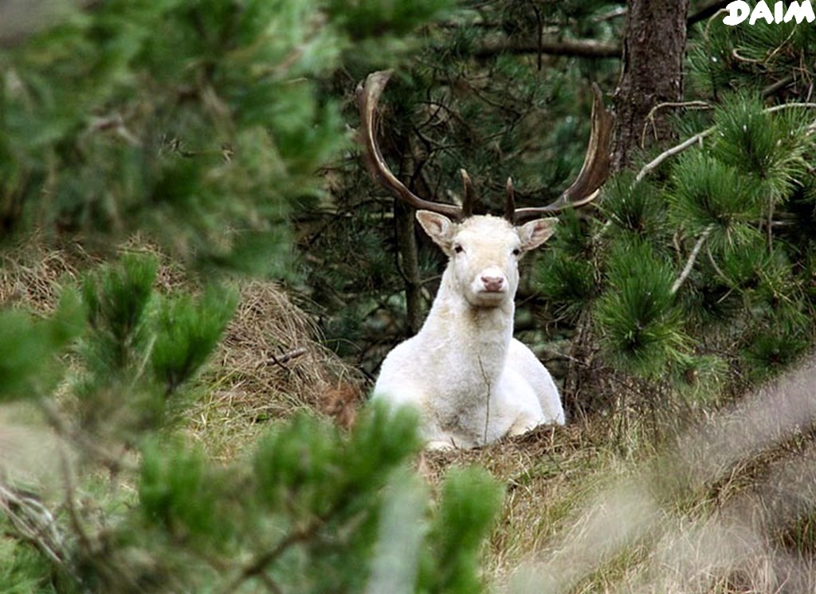

Slide 11
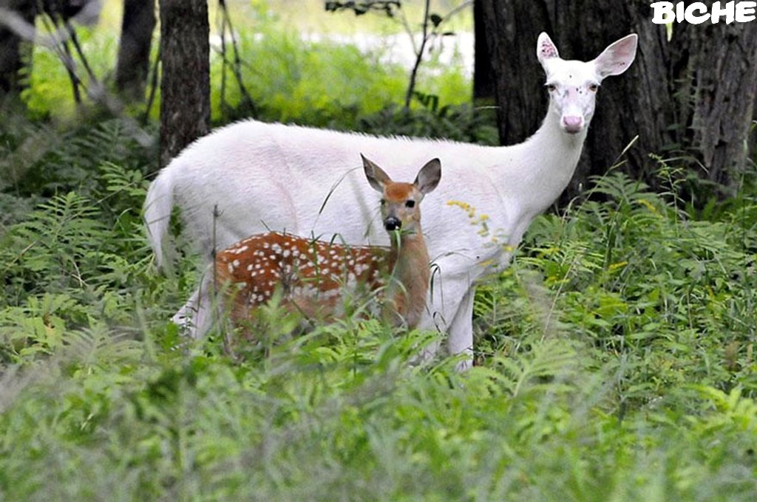

Slide 12
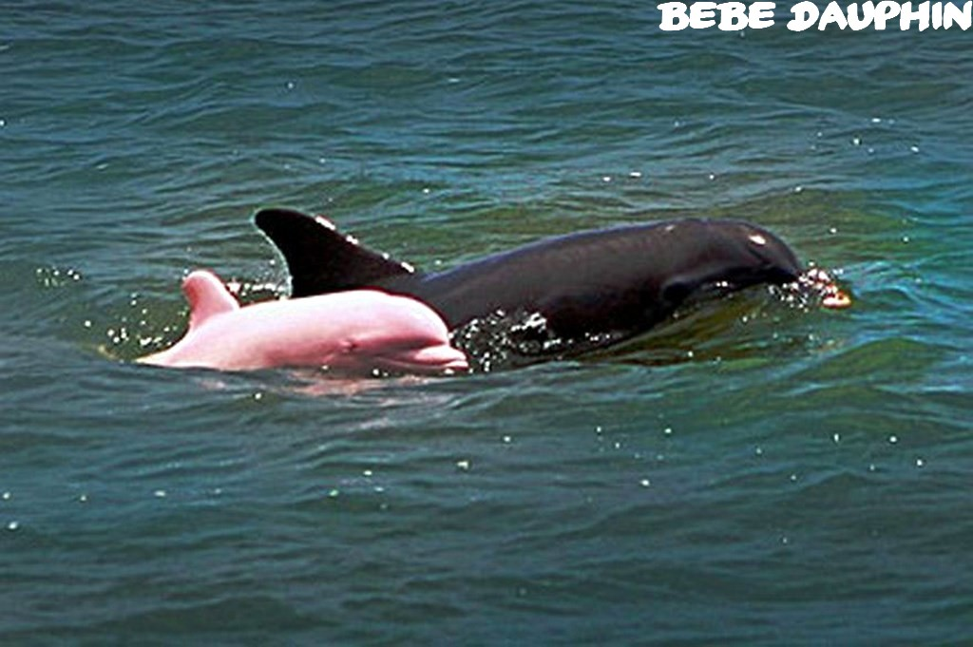

Slide 13
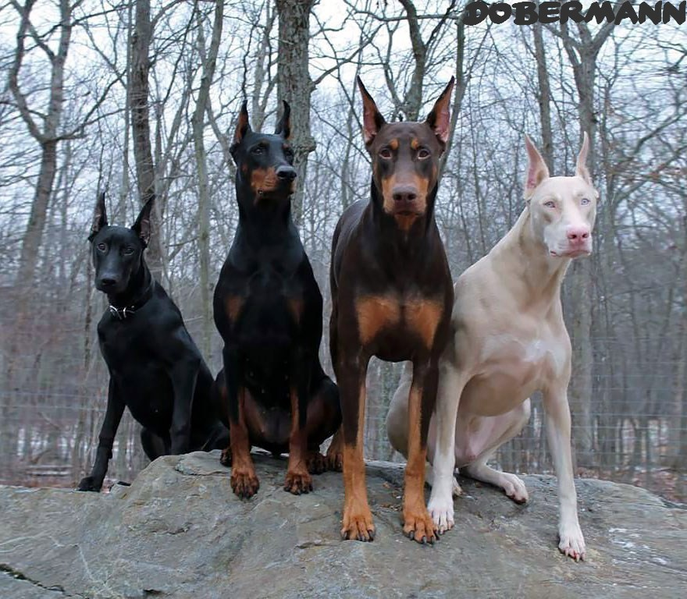

Slide 14
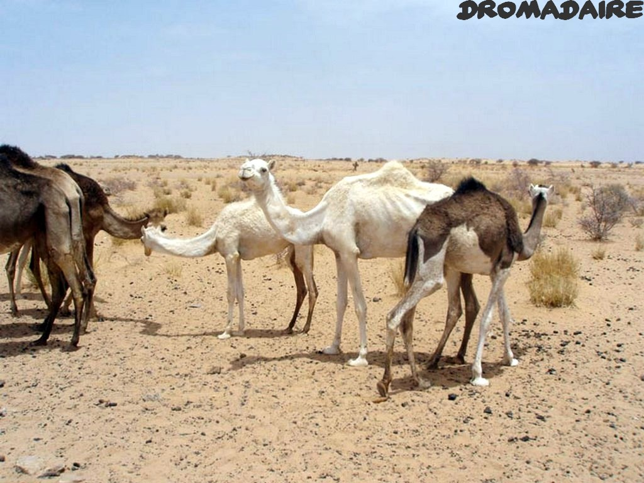

Slide 15
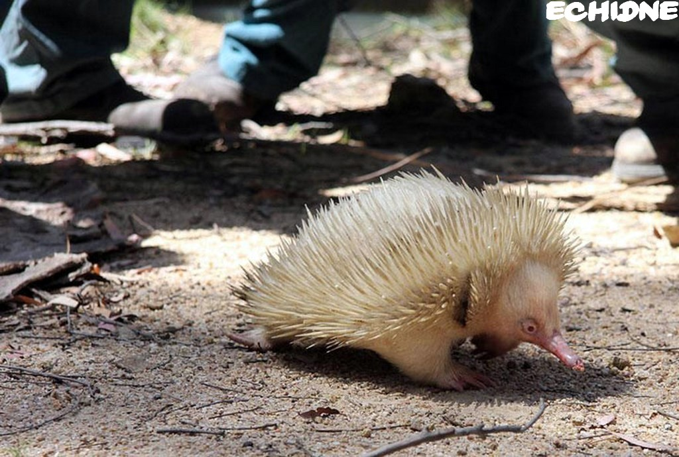

Slide 16
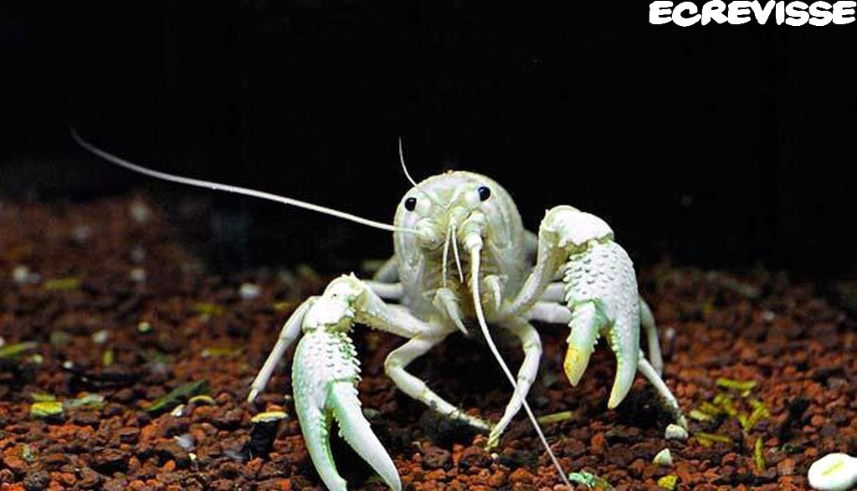

Slide 17
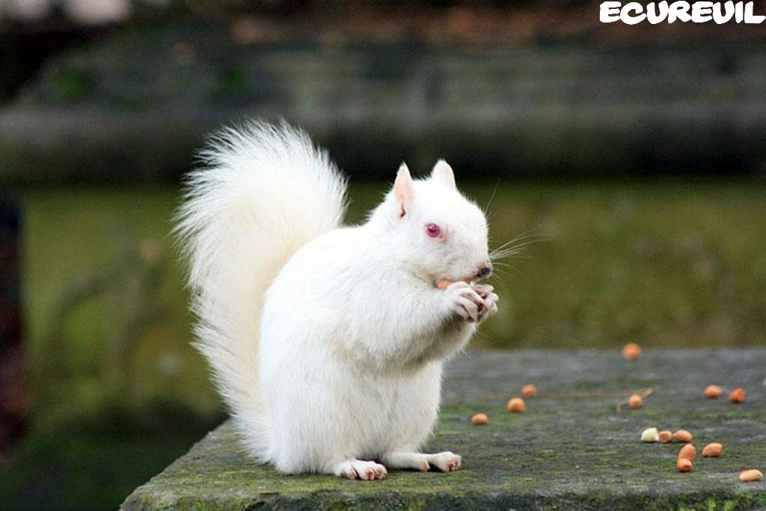

Slide 18
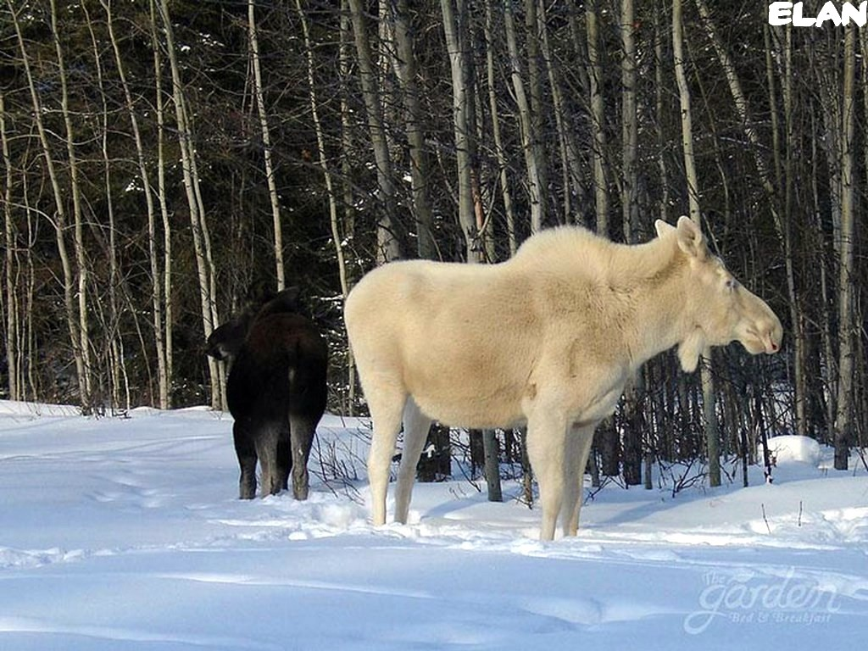

Slide 19
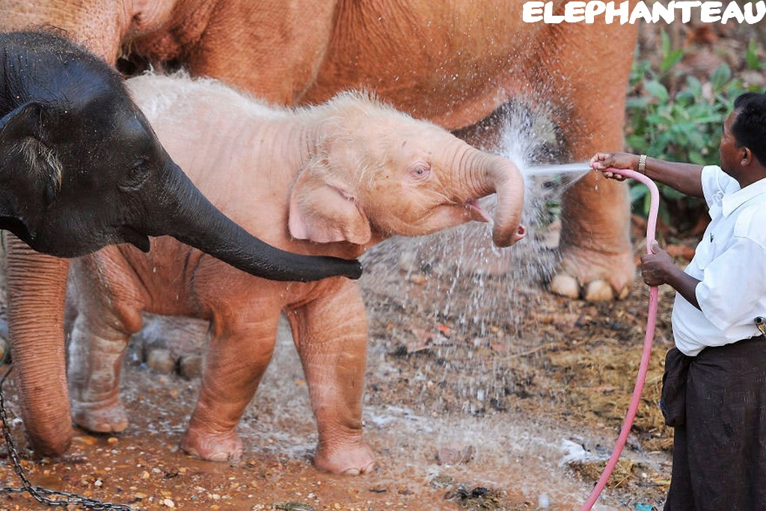

Slide 20
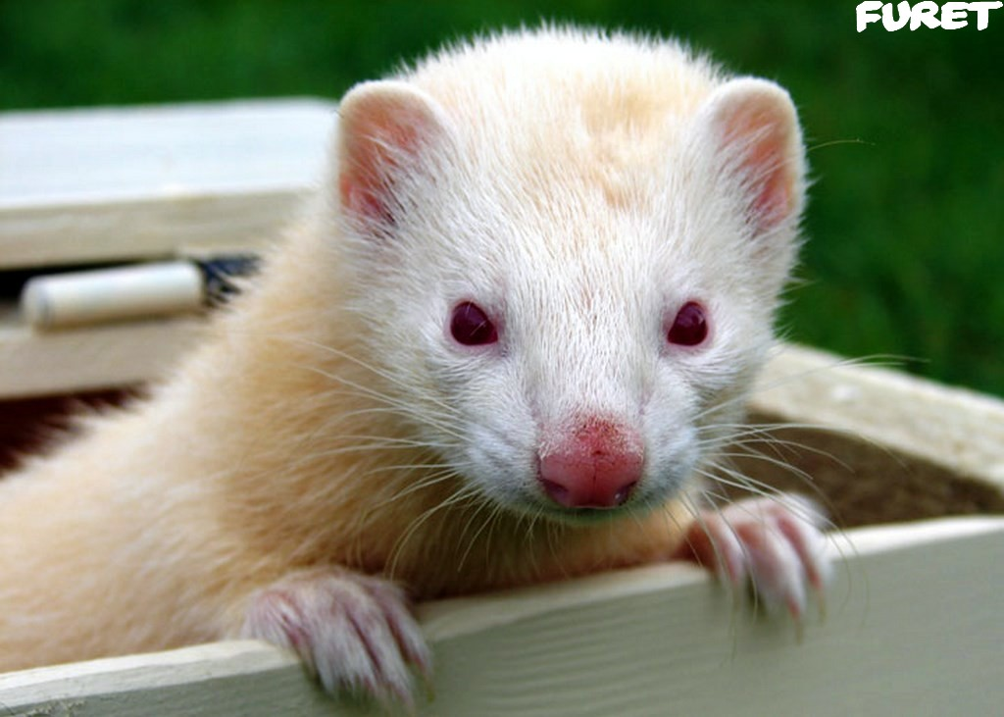

Slide 21
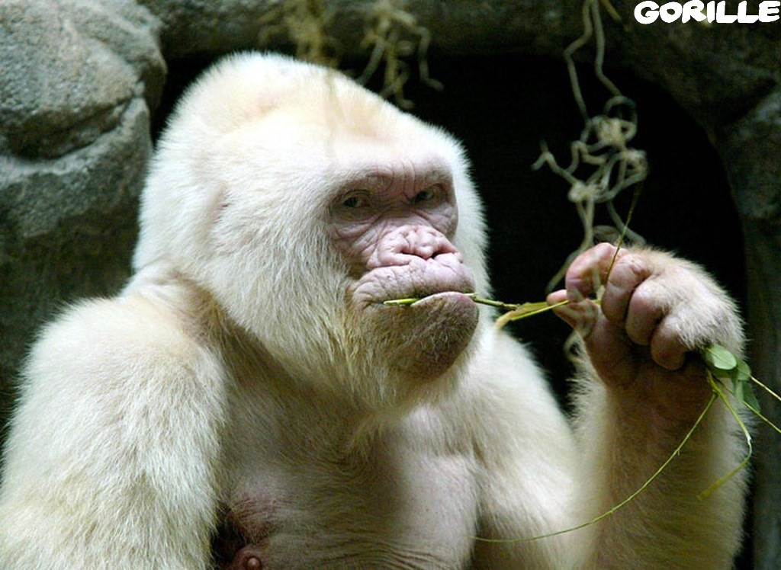

Slide 22
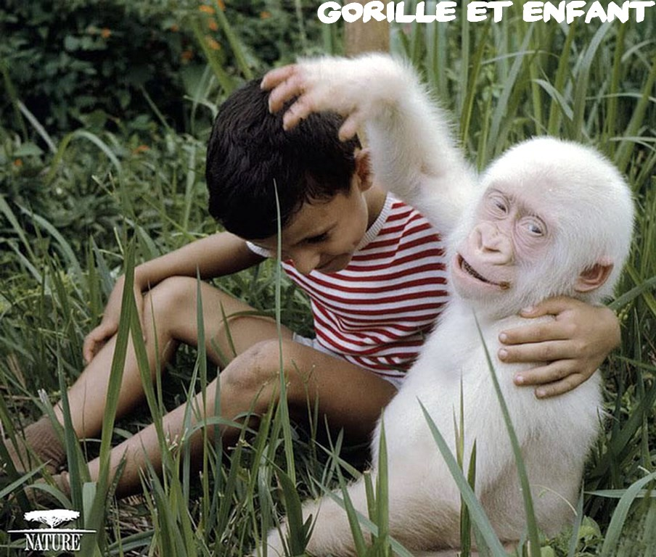

Slide 23
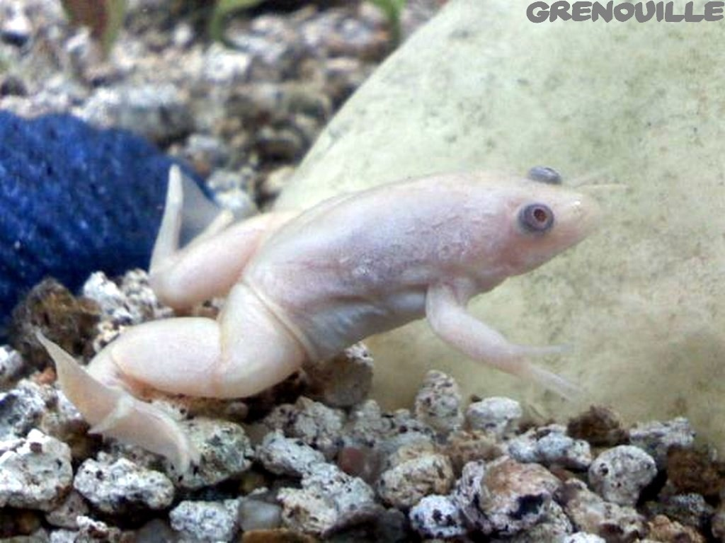

Slide 24
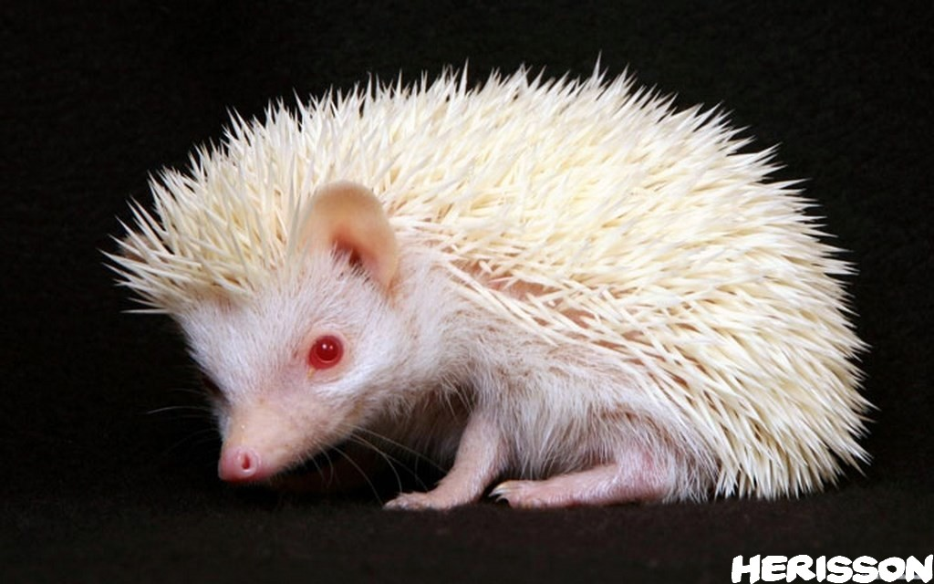

Slide 25
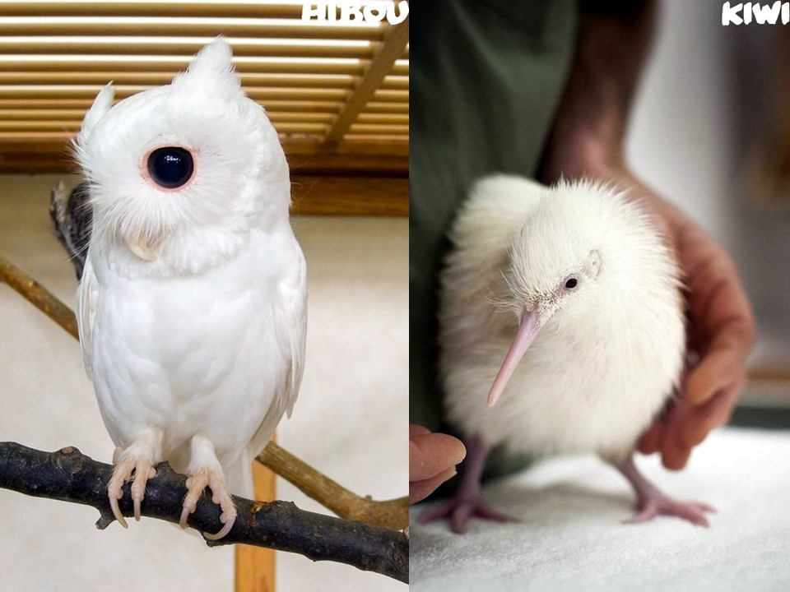

Slide 26
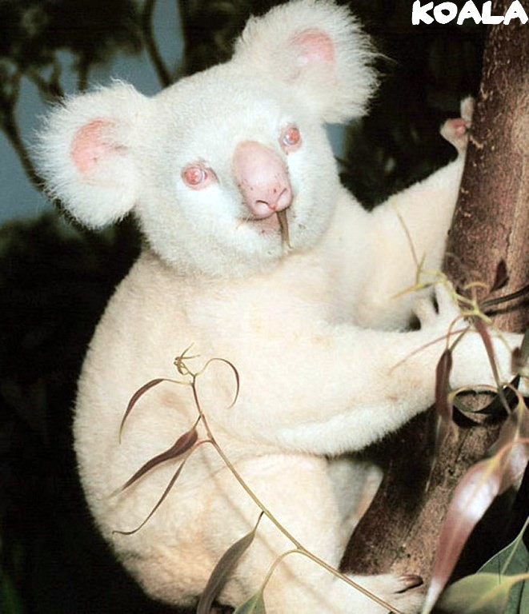

Slide 27
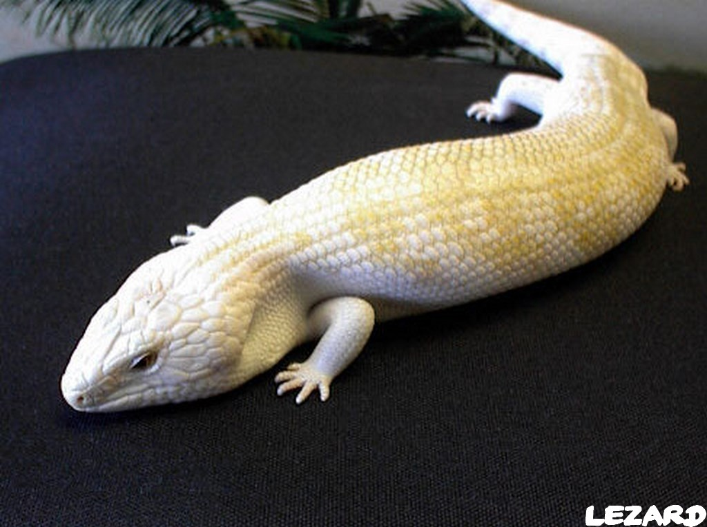

Slide 28
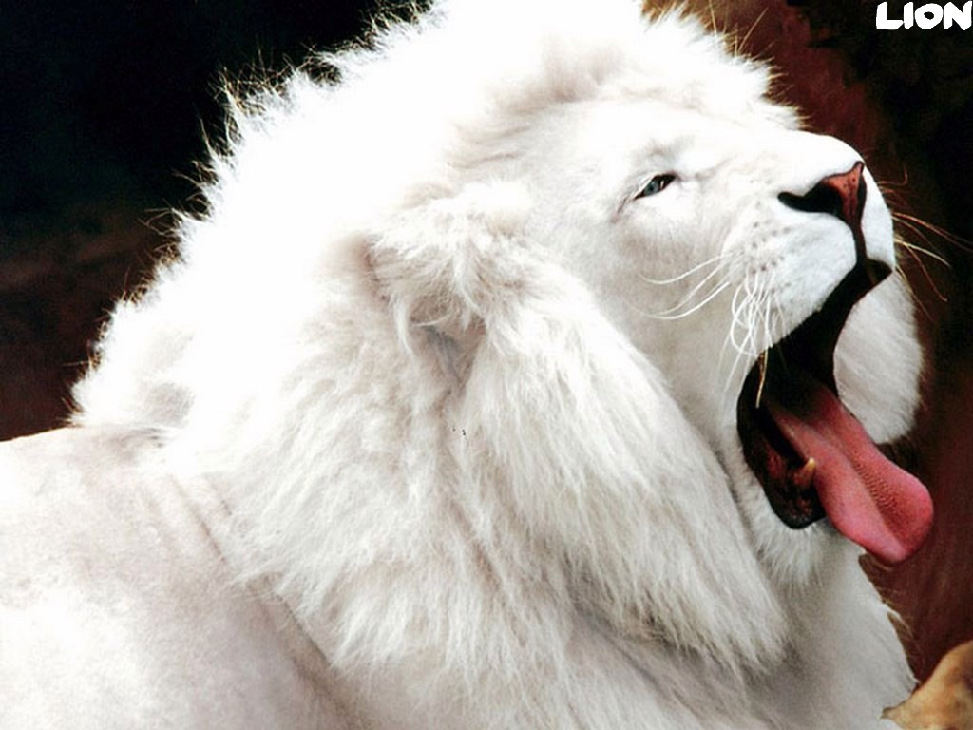

Slide 29
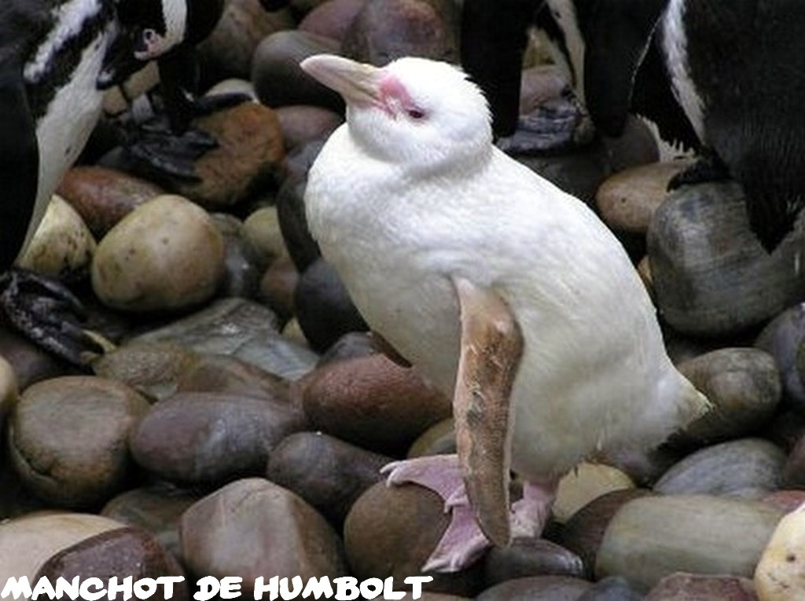

Slide 30
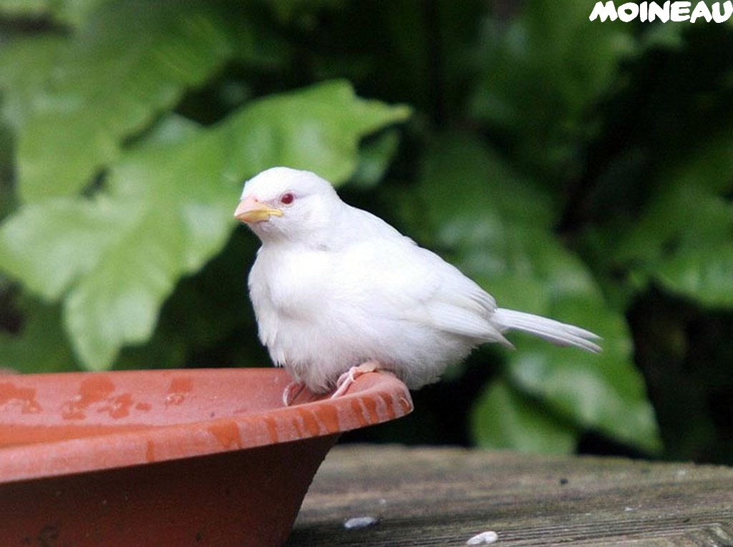

Slide 31
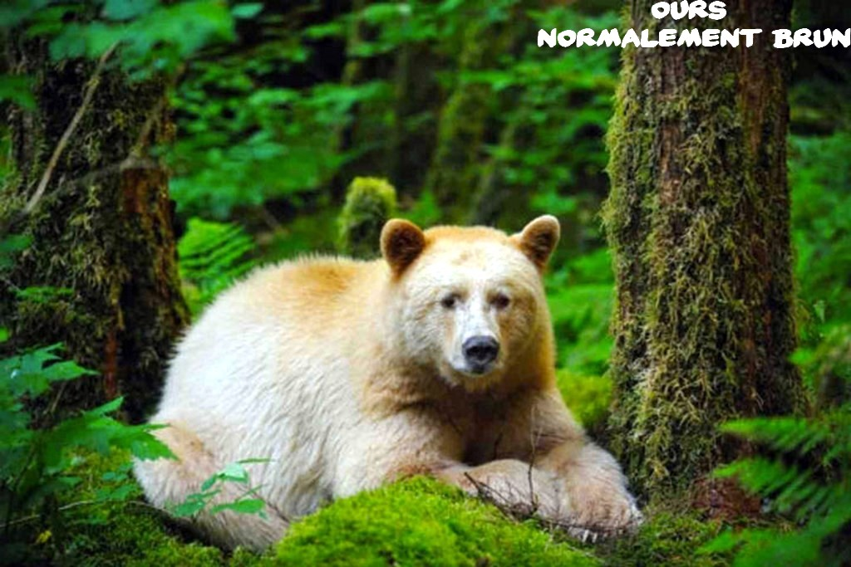

Slide 32
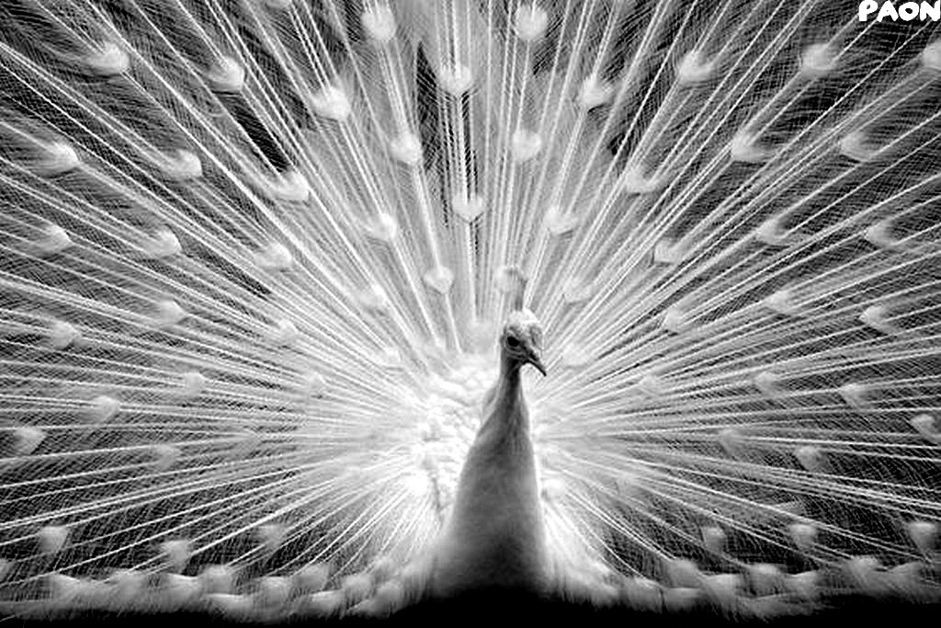

Slide 33
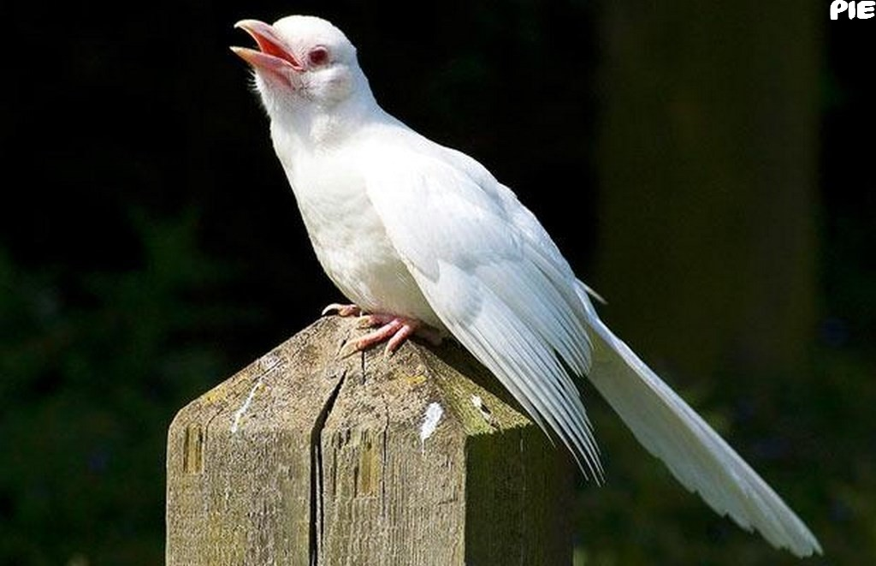

Slide 34
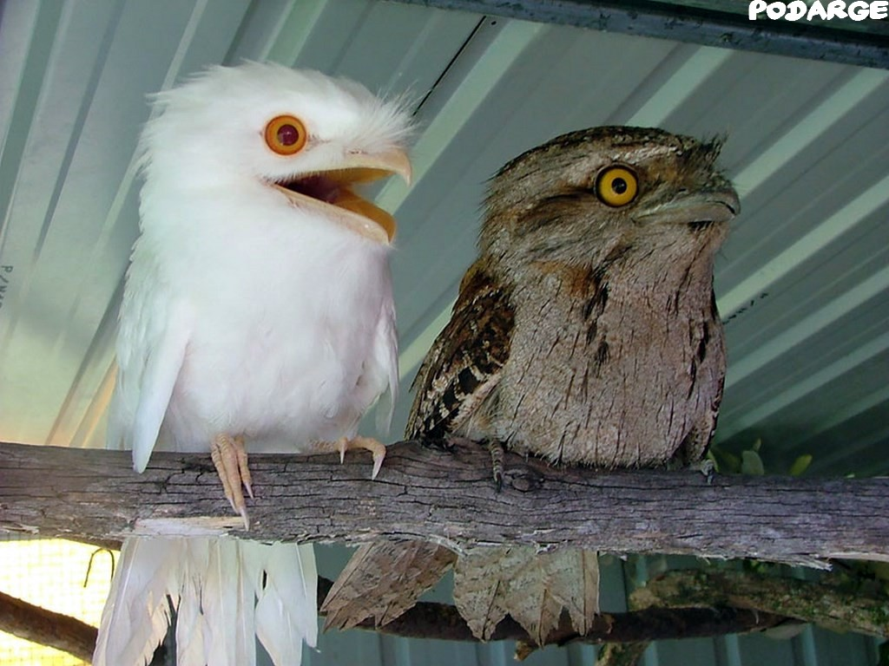

Slide 35
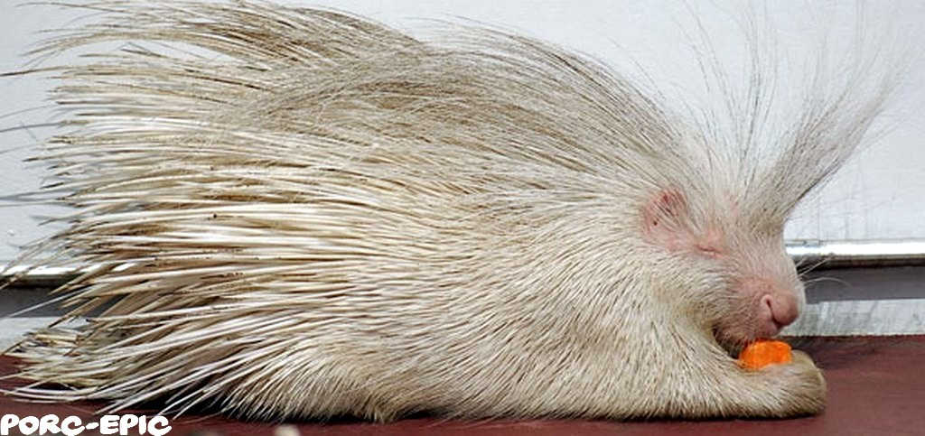

Slide 36
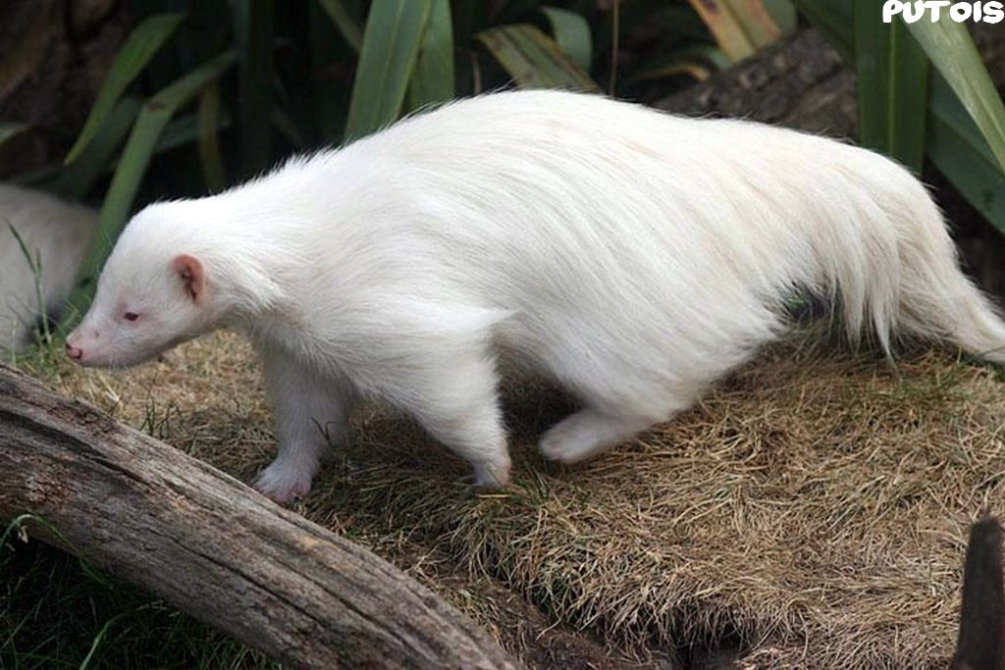

Slide 37
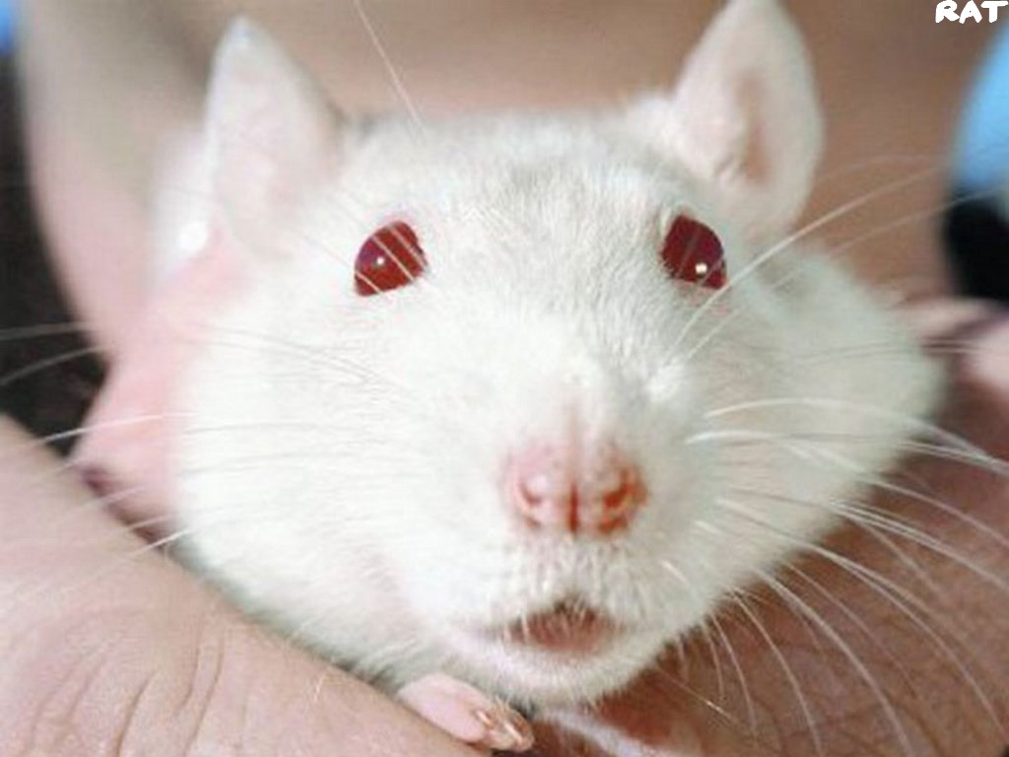

Slide 38
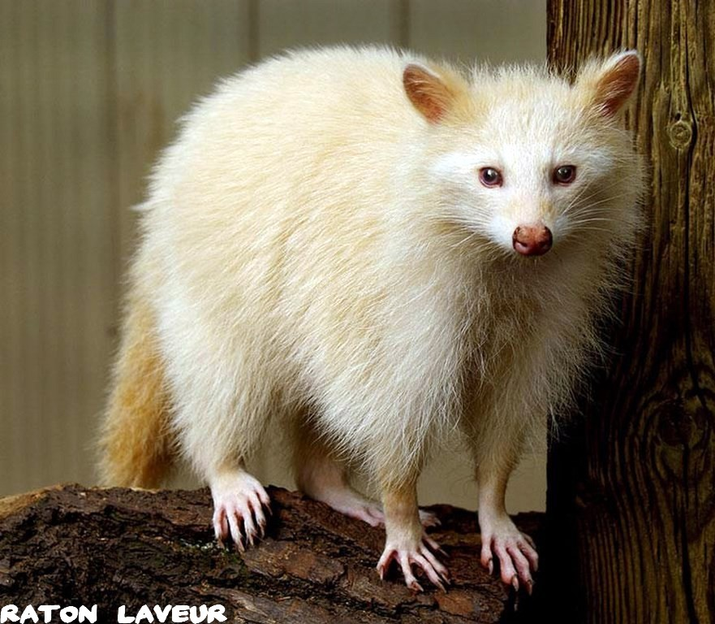

Slide 39
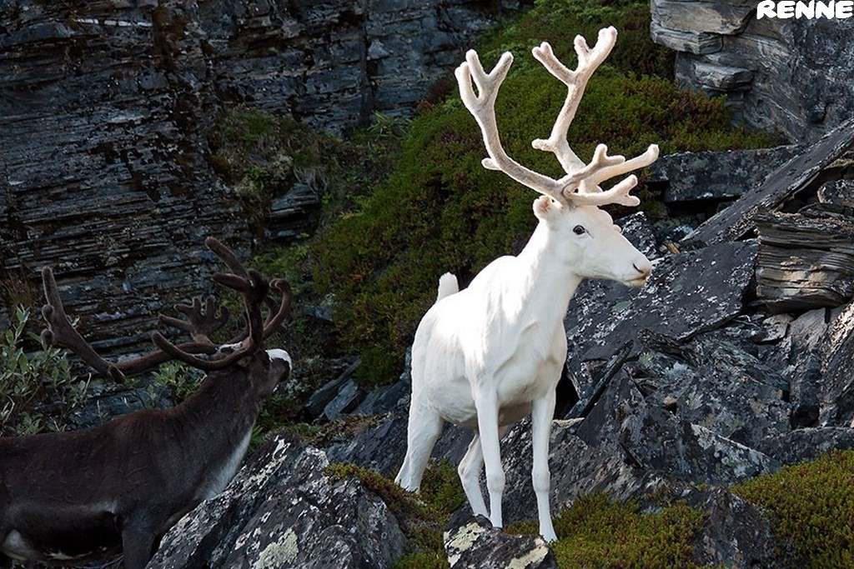

Slide 40
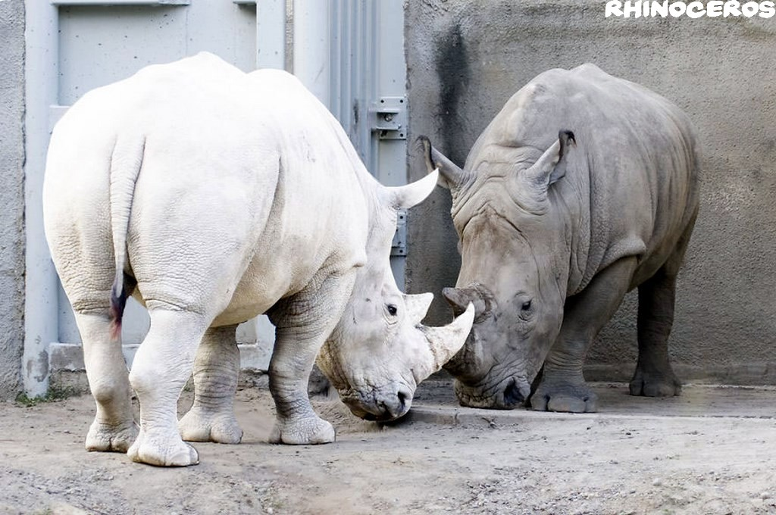

Slide 41
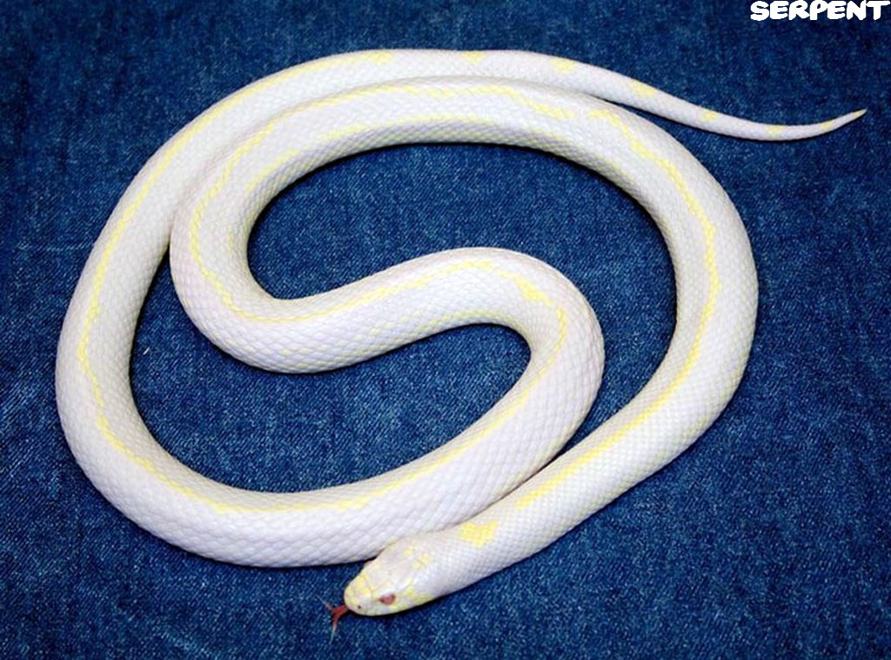

Slide 42
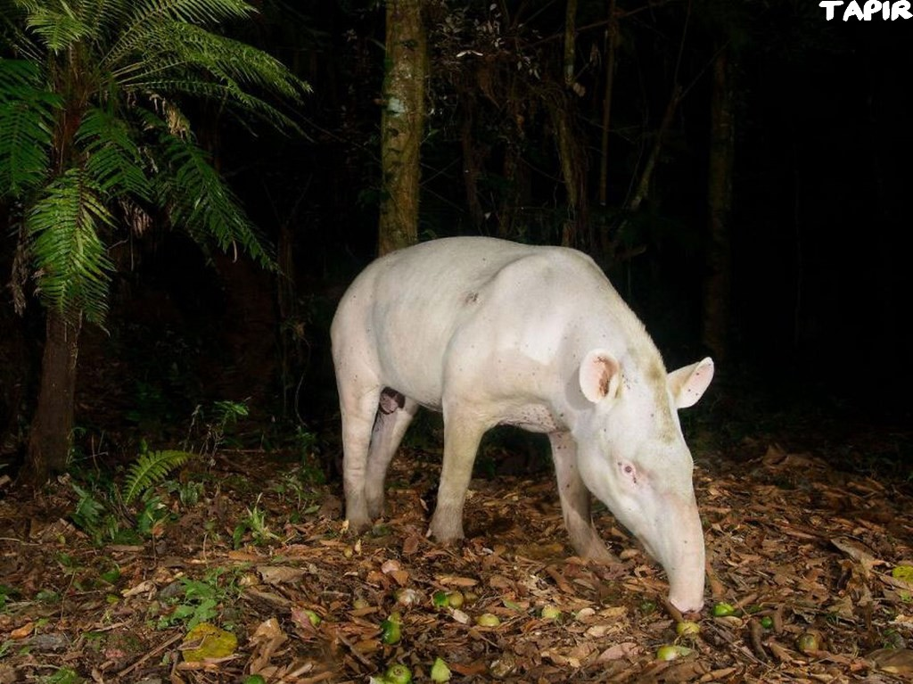

Slide 43
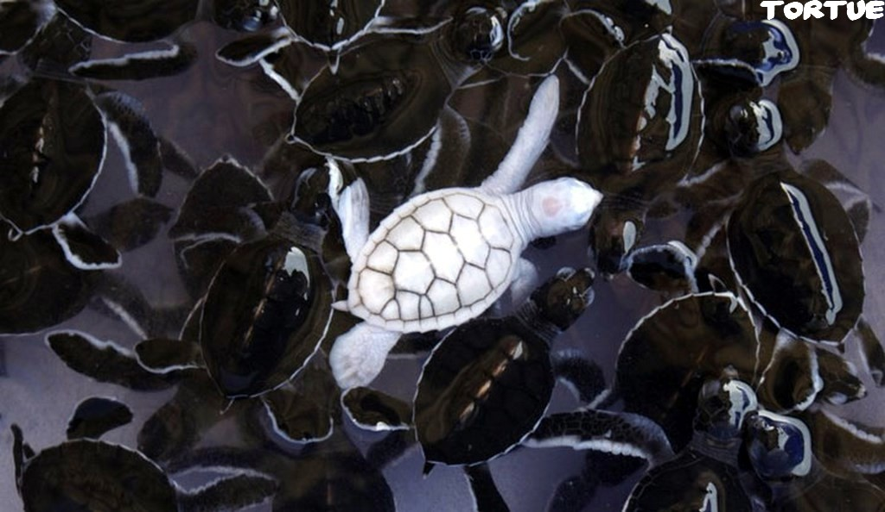

Slide 44
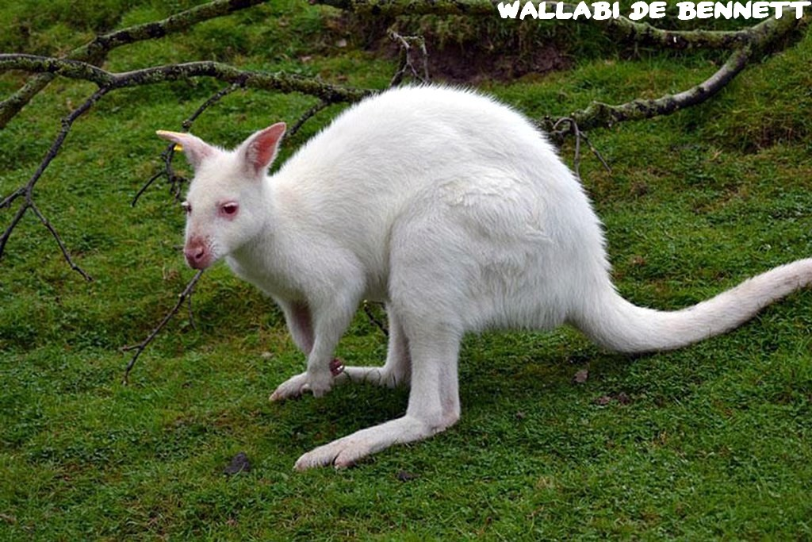

Slide 45
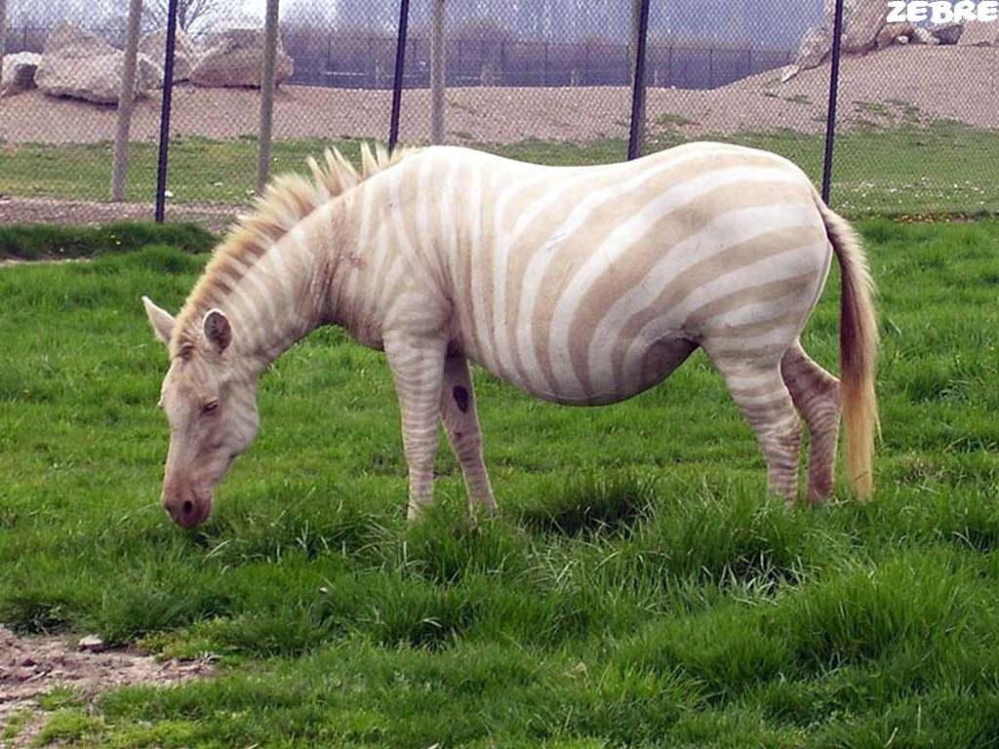

Slide 46
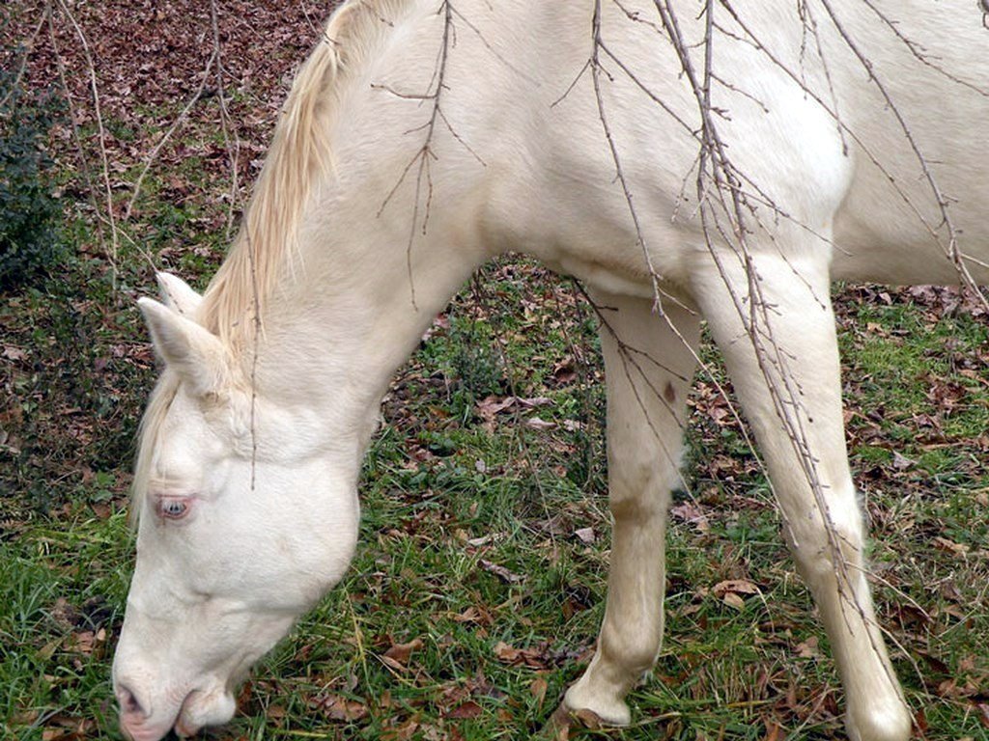

Slide 47
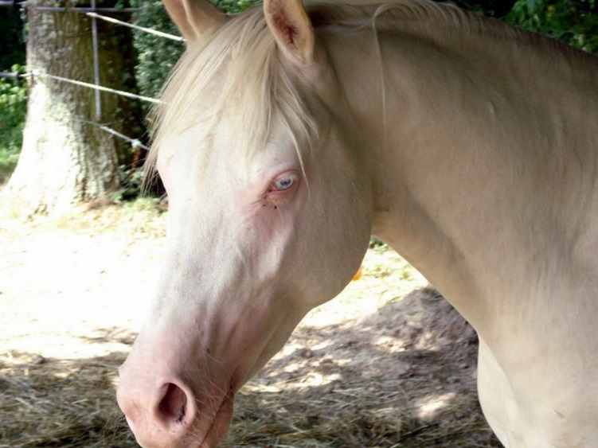
Le cheval
L'Albinos est considéré comme une robe, mais parfois aussi comme une race.
Ce cheval se caractérise par sa robe blanche, par sa peau rosée et par ses yeux bleu ardoise ou bleu brun.
Pour plus d’information sur le cheval cremello
Clic sur le lien ci-dessous :
Clic sur le lien ci-dessous
https://fr.wikipedia.org/wiki/G%C3%A8ne_cr%C3%A8me_du_cheval

Slide 48
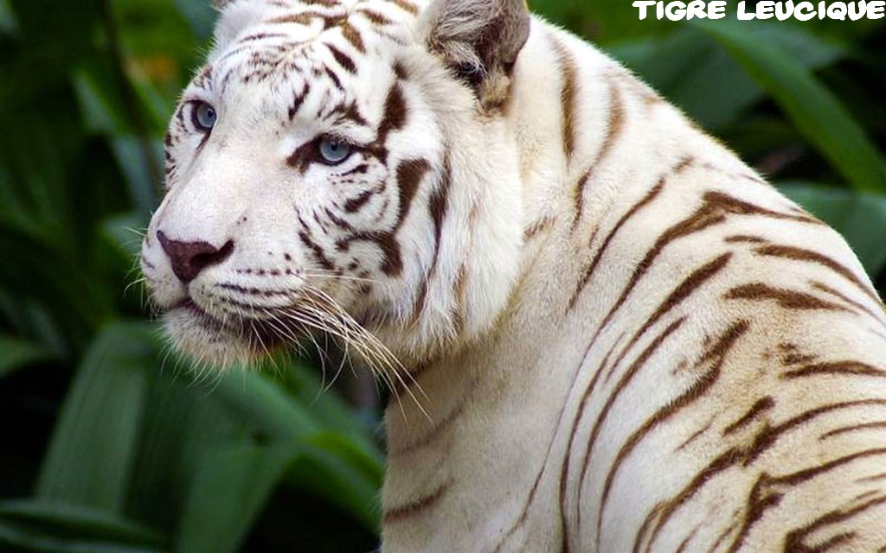
Pour plus d’informations sur le leucisme, clic sur le lien ci-dessous :
https://fr.wiktionary.org/wiki/leucisme

Slide 49
L’albinisme est une maladie génétique marquée par un déficit de production de mélanine, un pigment dont le rôle est de protéger la peau des rayonnements UV du soleil. Cette maladie peut se trouver chez les mammifères, les oiseaux, les poissons, les reptiles, etc. Les individus albinos sont ainsi reconnaissables par leur couleur blanche (peau, poils, plumes, cils…) et ont souvent, chez les animaux, des yeux rouges. Cela donne des spécimens aussi beaux qu’étonnants, comme ceux présentés dans ce diaporama.
Si vous cliquez ci-dessous,
vous allez sur le site auteur ces images,
Images de chez soocurious.com

Slide 50
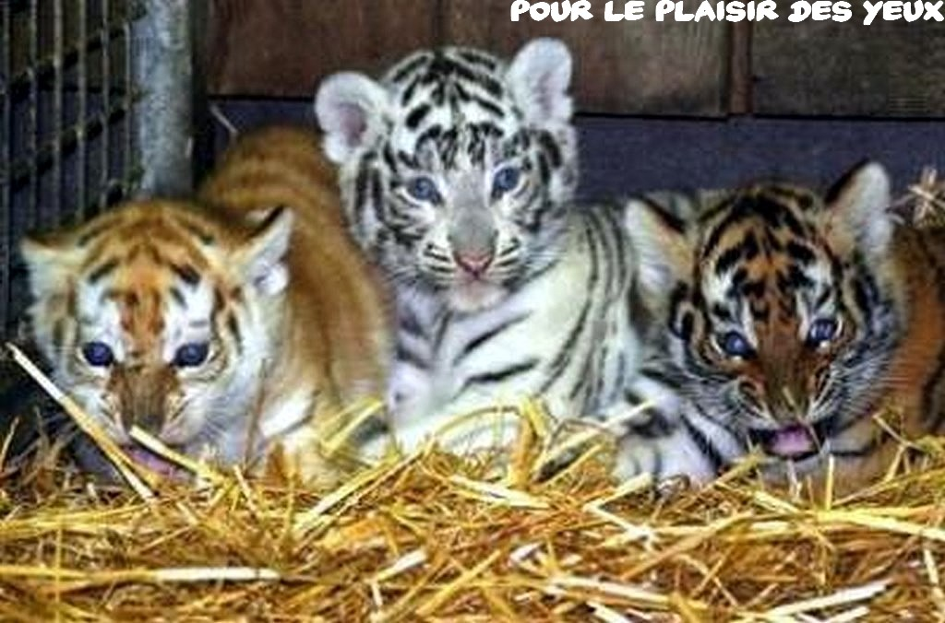
fin

Slide 51
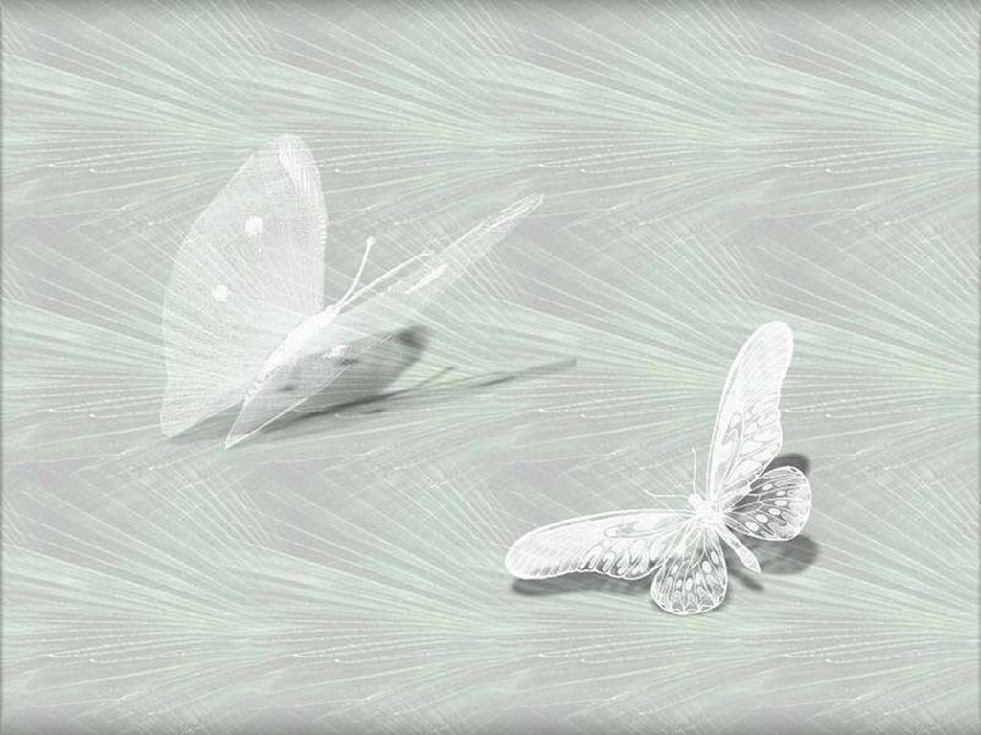


Le carnaval
des animaux

